Slide 1
Háromszögek
Felkészítő matematikából a VIII. osztály számára

Slide 2
Tartalom
Nevezetes vonalak a háromszögben
Az általános háromszögek kongruencia esetei
Sajátos háromszögek tulajdonságai
Metrikus összefüggések a derékszögű háromszögben
Megoldott feladatok
Házi feladat

Slide 3
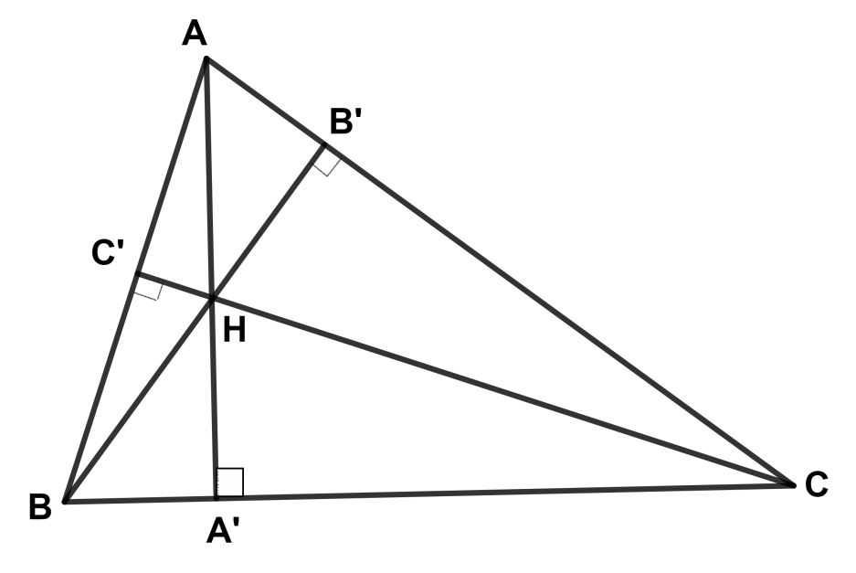




1. Nevezetes vonalak a háromszögben
A háromszög magassága
Értelmezés. Azt az egyenest, amely áthalad a háromszög csúcsán és merőleges a szemben fekvő oldalra, a háromszög magasságának nevezzük.
${ABC}_{∆}$–ben
$$AA^{′}⊥BC$$
$$BB^{′}⊥AC$$
$$CC′⊥AB$$
$AA′∩BB′∩CC′=\left\{H\right\}$,
ahol H magasságpont (ortocentrum)
A
B$′$
$$C′$$
H
C
B
A$′$

Slide 4
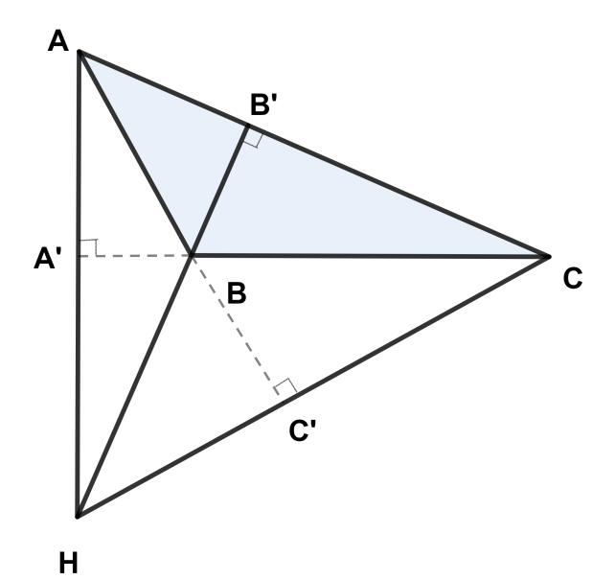




Megjegyzések
1) A hegyesszögű háromszög magasságpontja a háromszög belsejében helyezkedik el.
2) A derékszögű háromszög magasságpontja
a derékszög csúcsában található.
3) A tompaszögű háromszög magasságpontja
a háromszögön kívül helyezkedik el.
A
D
B$=H$
C
A
B$′$
A$′$
C
B
$$C′$$
H

Slide 5


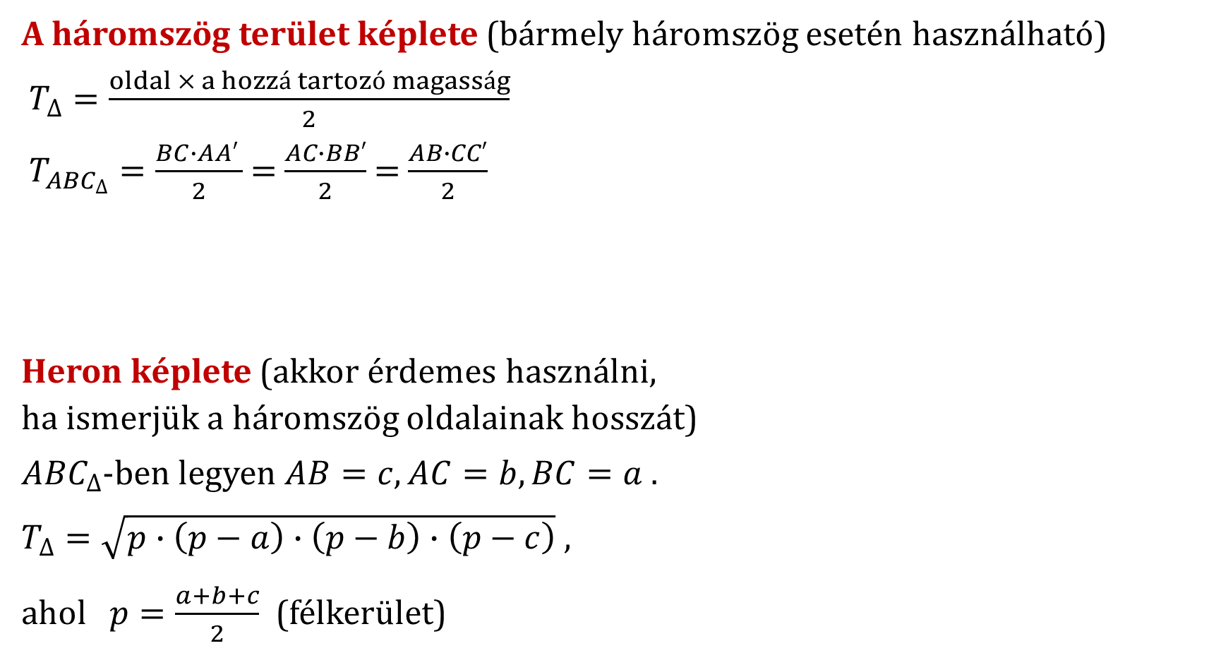




A háromszög terület képlete (bármely háromszög esetén használható)
$T_{∆}=\frac{oldal × a hozzá tartozó magasság}{2}$
$T_{{ABC}_{∆}}=\frac{BC∙AA′ }{2}$ $=$ $\frac{AC∙BB′}{2}$ $=$ $\frac{AB∙CC′}{2}$
Heron képlete (akkor érdemes használni,
ha ismerjük a háromszög oldalainak hosszát)
${ABC}_{∆}$-ben legyen $AB=c, AC=b, BC=a .$
$T_{∆}=\sqrt{p∙\left(p−a\right)∙\left(p−b\right)∙\left(p−c\right)}$ ,
ahol $p=\frac{a+b+c}{2}$ (félkerület)
A
B$′$
$$C′$$
H
B
C
A$′$
A
$$c$$
$$b$$
B
$$a$$
C

Slide 6

A derékszögű háromszög terület képlete
$T_{{ABC}_{∆}}=\frac{{befogó}_{1} × {befogó}_{2}}{2}$
$T_{{ABC}_{∆}}=\frac{AB∙BC }{2}$
A
B
C

Slide 7
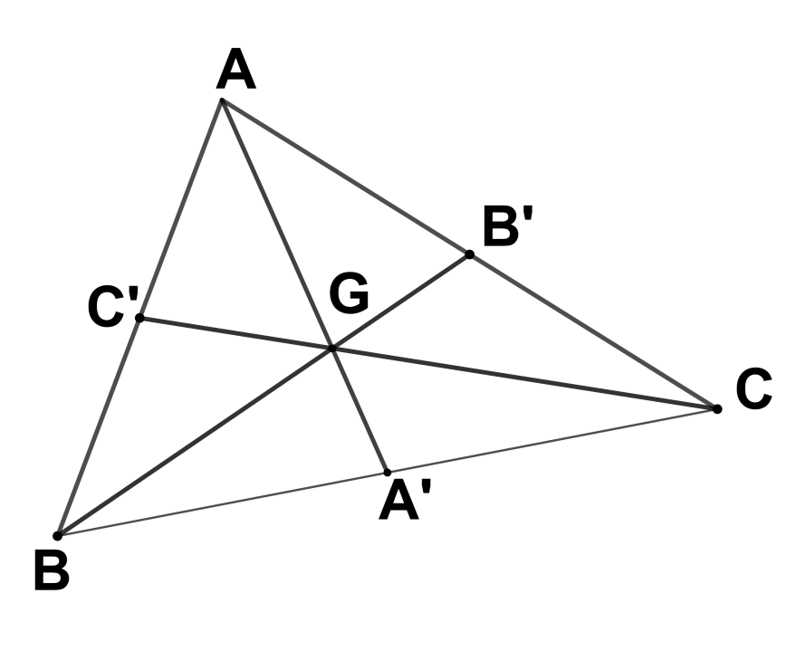


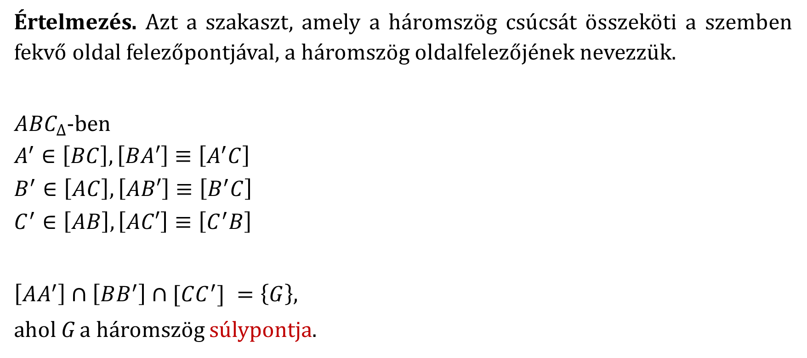



A háromszög oldalfelezője
Értelmezés. Azt a szakaszt, amely a háromszög csúcsát összeköti a szemben fekvő oldal felezőpontjával, a háromszög oldalfelezőjének nevezzük.
${ABC}_{∆}$-ben
$$A^{′}∈\left[BC\right], \left[BA′\right]≡\left[A^{′}C\right]$$
$$B^{′}∈\left[AC\right], \left[AB′\right]≡\left[B^{′}C\right]$$
$$C^{′}∈\left[AB\right], \left[AC′\right]≡\left[C^{′}B\right]$$
$\left[AA^{′}\right]∩\left[BB^{′}\right]∩[CC^{′}] =\left\{G\right\}$,
ahol G a háromszög súlypontja.
$$A$$
B$′$
C$′$
$$G$$
C
A$′$
B

Slide 8


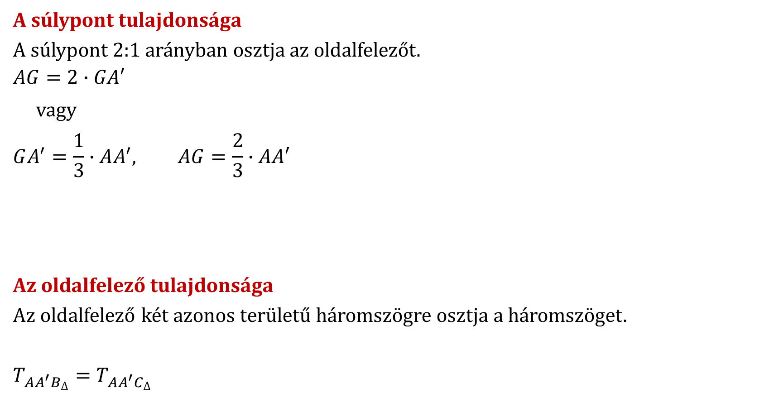



A súlypont tulajdonsága
A súlypont 2:1 arányban osztja az oldalfelezőt.
$$AG=2∙GA′$$
vagy
$$GA^{′}=\frac{1}{3}∙AA^{′}, AG=\frac{2}{3}∙AA′$$
Az oldalfelező tulajdonsága
Az oldalfelező két azonos területű háromszögre osztja a háromszöget.
$T_{{AA^{′}B}_{∆}}=T_{{AA^{′}C}_{∆}}$
$$A$$
B$′$
C$′$
$$G$$
C
A$′$
B

Slide 9
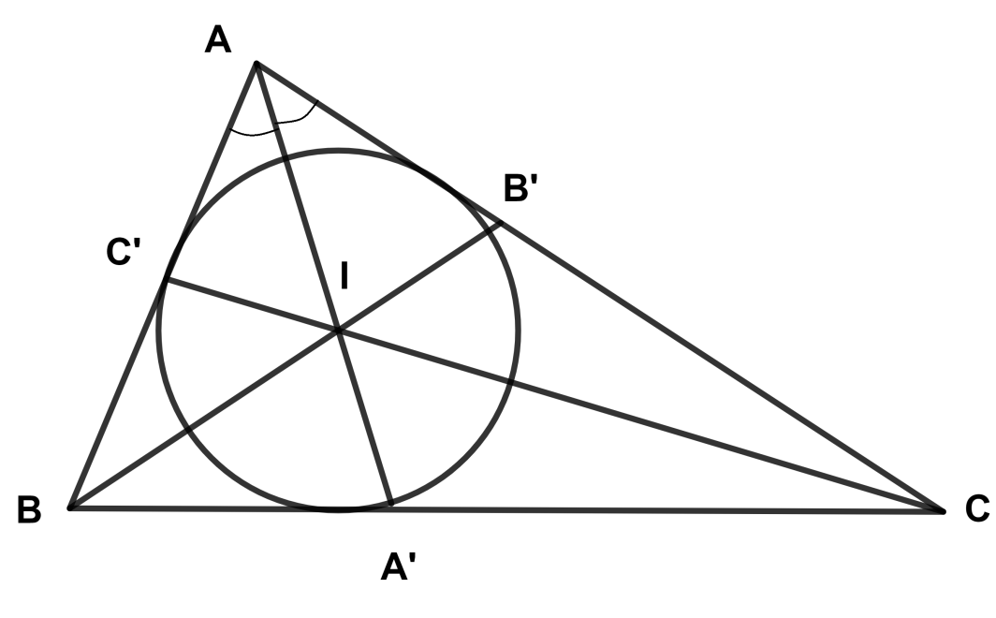






A háromszög szögfelezője
Értelmezés. Azt a félegyenest, amelynek kezdőpontja a szög csúcsában van és a szöget két kongruens részre osztja, szögfelezőnek nevezzük.
${ABC}_{∆}$-ben
$\left(AA′⊂\right.$ int$\left(\hat{BAC}\right), \hat{ BAA′}≡\hat{A^{′}AC}$
$\left(BB′⊂\right.$ int$\left(\hat{ABC}\right), \hat{ ABB′}≡\hat{B^{′}BC}$
$\left(CC′⊂\right.$ int$\left(\hat{ACB}\right), \hat{ ACC′}≡\hat{C^{′}CB}$
$\left(AA′∩\right.$ $\left(BB′∩\left(CC^{′}=\left\{I\right\}\right.\right.$,
ahol I a háromszögbe írt kör középpontja.
$$A$$
B$′$
C$′$
$$I$$
B
C
A$′$

Slide 10
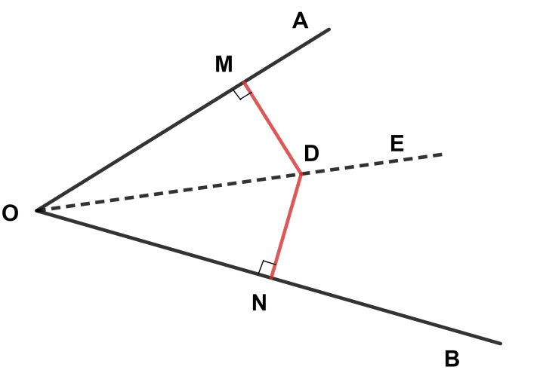

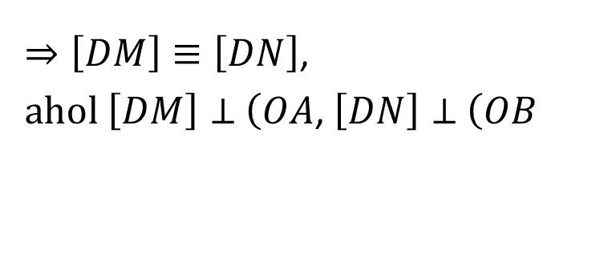

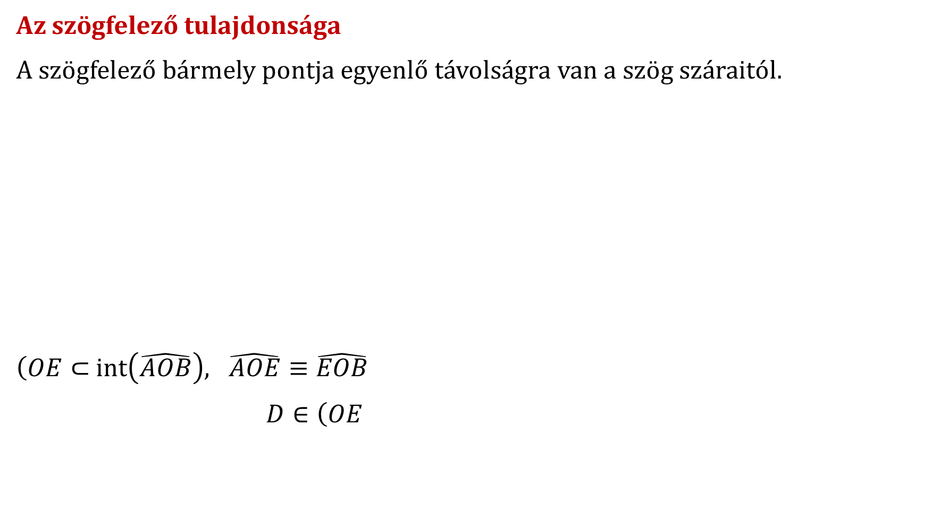





Az szögfelező tulajdonsága
A szögfelező bármely pontja egyenlő távolságra van a szög száraitól.
$\left(OE⊂\right.$ int$\left(\hat{AOB}\right), \hat{AOE}≡\hat{EOB}$
$D∈\left(OE\right.$
$$A$$
$$M$$
$$D$$
$$E$$
$$O$$
$$N$$
$$B$$
$⇒\left[DM\right]≡\left[DN\right]$,
ahol $\left[DM\right]⊥$ $\left(OA\right.$, $\left[DN\right]⊥$ $\left(OB\right.$

Slide 11
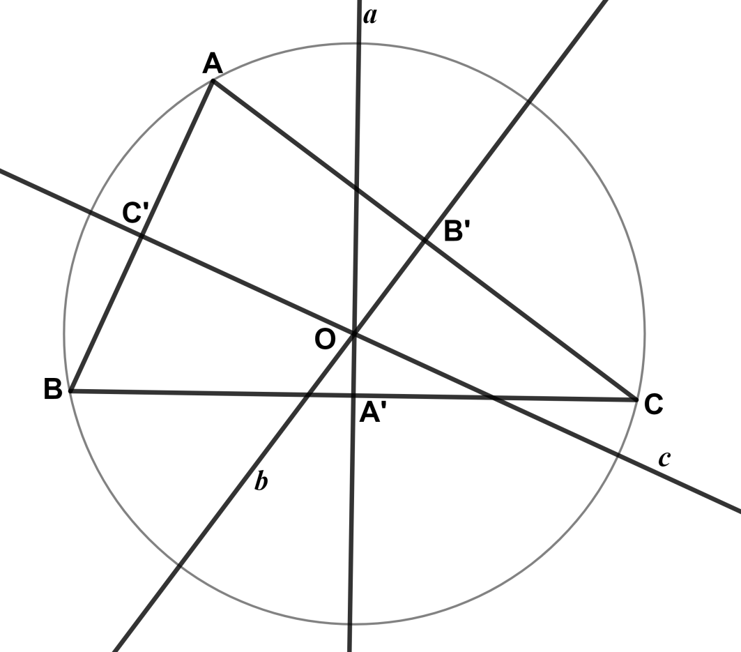




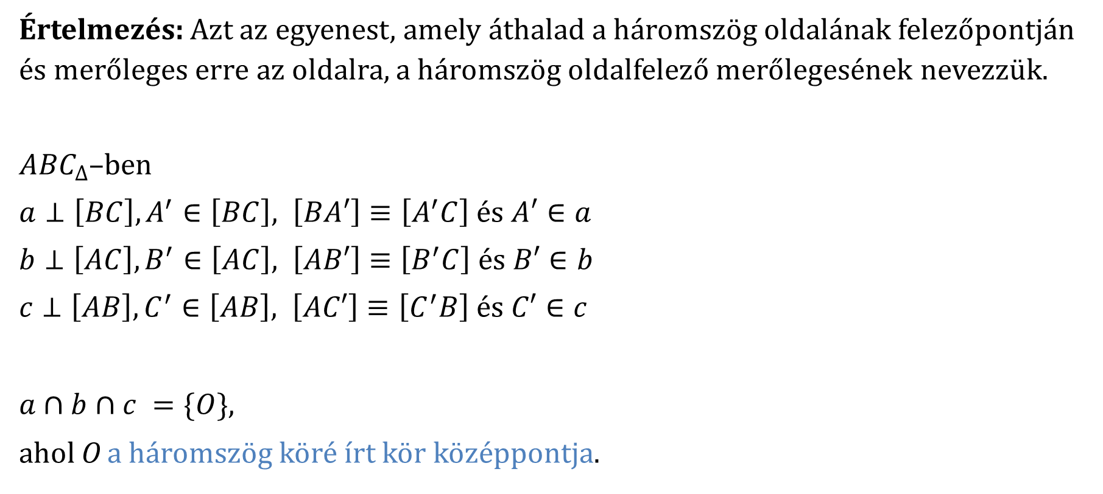






A háromszög oldalfelező merőlegese
Értelmezés: Azt az egyenest, amely áthalad a háromszög oldalának felezőpontján és merőleges erre az oldalra, a háromszög oldalfelező merőlegesének nevezzük.
${ABC}_{∆}$–ben
$a⊥\left[BC\right], A^{′}∈\left[BC\right], \left[BA′\right]≡\left[A^{′}C\right]$ és $A′∈a$
$b⊥\left[AC\right],B^{′}∈\left[AC\right], \left[AB′\right]≡\left[B^{′}C\right]$ és $B′∈b$
$c⊥\left[AB\right],C^{′}∈\left[AB\right], \left[AC′\right]≡\left[C^{′}B\right]$ és $C′∈c$
$a∩b∩c =\{O\}$,
ahol O a háromszög köré írt kör középpontja.
$$a$$
$$A$$
$$C′$$
$$B′$$
$$O$$
$$B$$
$$C$$
$$A′$$
$$c$$
$$b$$

Slide 12
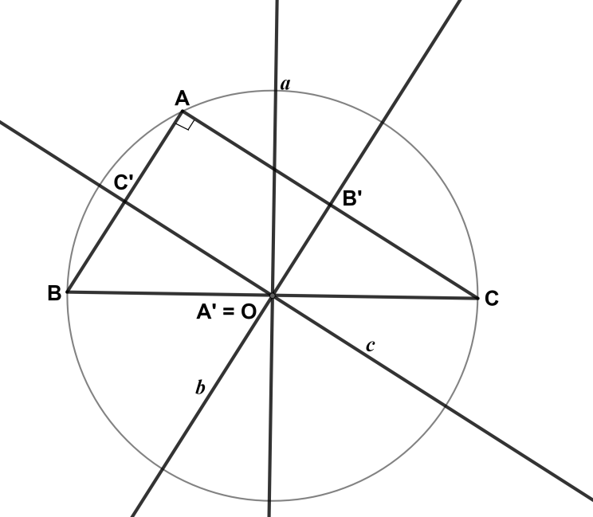
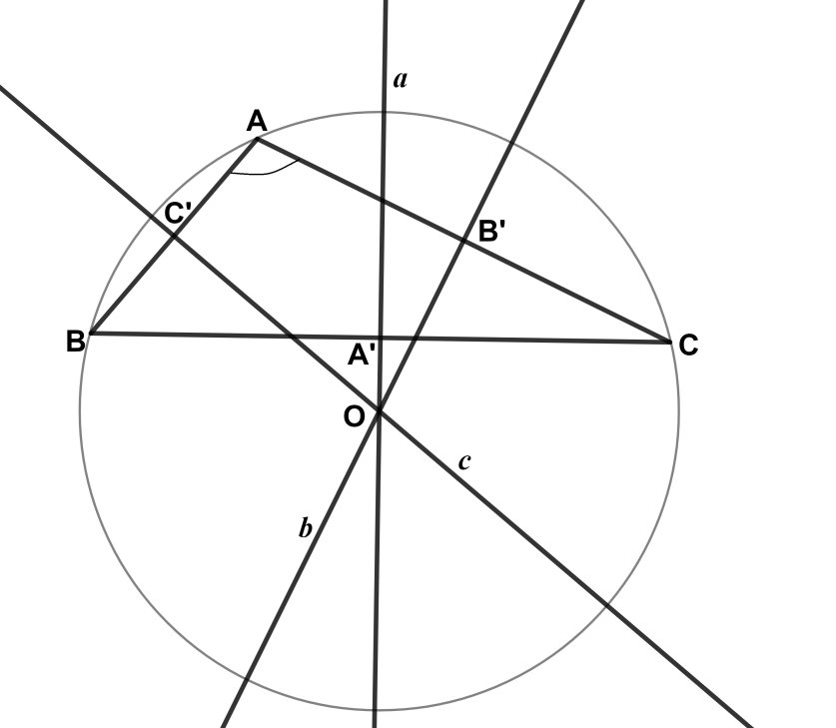
Megjegyzések
1) Hegyesszögű háromszög esetében a háromszög köré írt kör középpontja a
háromszög belsejében helyezkedik el.
2) Derékszögű háromszög esetében a háromszög
köré írt kör középpontja az átfogó felezőpontja.
3) Tompaszögű háromszög esetében a háromszög
köré írt kör középpontja a háromszögön kívül
helyezkedik el.

Slide 13
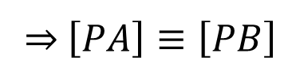


Az oldalfelező merőleges tulajdonsága
Egy szakasz felezőmerőlegesének bármely pontja egyenlő távolságra van a szakasz végpontjaitól.
$d⊥\left[AB\right], M∈\left[AB\right], \left[AM\right]≡\left[MB\right]$ és $M∈d$
$P∈d$
$$d$$
P
A
B
M
⇒ $\left[PA\right]≡\left[PB\right]$

Slide 14

2. Az általános háromszögek kongruencia esetei
1. eset: Ha két háromszögben két-két oldal és az általuk közrezárt szögek kongruensek, akkor a két háromszög kongruens.
$\left[AB\right]≡\left[A^{′}B^{′}\right]$
$\left[BC\right]≡\left[B^{′}C^{′}\right] \underset{⇒}{O.SZ.O.}$ ${ABC}_{∆}≡{A^{′}B′C^{′}}_{∆}$
$\hat{B}≡\hat{B′}$
A
A’
B
C
B’
C’

Slide 15

2. eset. Ha két háromszögben egy-egy oldal és a rajta fekvő két-két szög kongruens, akkor a két háromszög kongruens.
$\left[BC\right]≡\left[B^{′}C^{′}\right]$
$\hat{B}≡\hat{B′}$ $\underset{⇒}{ SZ.O.SZ.}$ ${ABC}_{∆}≡{A^{′}B^{′}C^{′}}_{∆}$
$\hat{C}≡\hat{C′}$
A
A’
B
C
B’
C’

Slide 16

3. eset. Ha két háromszögben a megfelelő oldalak páronként kongruensek, akkor a két háromszög kongruens.
$\left[AB\right]≡\left[A^{′}B^{′}\right]$
$\left[BC\right]≡\left[B^{′}C^{′}\right] \underset{⇒}{O.O.O.}$ ${ABC}_{∆}≡{A^{′}B′C^{′}}_{∆}$
$\left[AC\right]≡\left[A^{′}C^{′}\right]$
A
A’
B
C
B’
C’

Slide 17


3. Sajátos háromszögek tulajdonságai
Az egyenlő szárú háromszög
Tulajdonságok:
1. Az alapon fekvő szögek kongruensek
${ABC}_{∆}$ egyenlő szárú $⇒\hat{B}≡\hat{C}$
2. Az alaphoz tartozó magasság egyben:
az $\hat{A}$ szögfelezője,
az alap oldalfelezője,
az alap felezőmerőlegese,
az ${ABC}_{∆}$ szimmetriatengelye.
${ABC}_{∆}$ egyenlő szárú
$AD⊥BC$, $D∈\left[BC\right]$
A
szár
szár
B
C
D
$$⇒\hat{BAD}≡\hat{DAC}$$
$\left[BD\right]≡\left[DC\right]$
alap

Slide 18
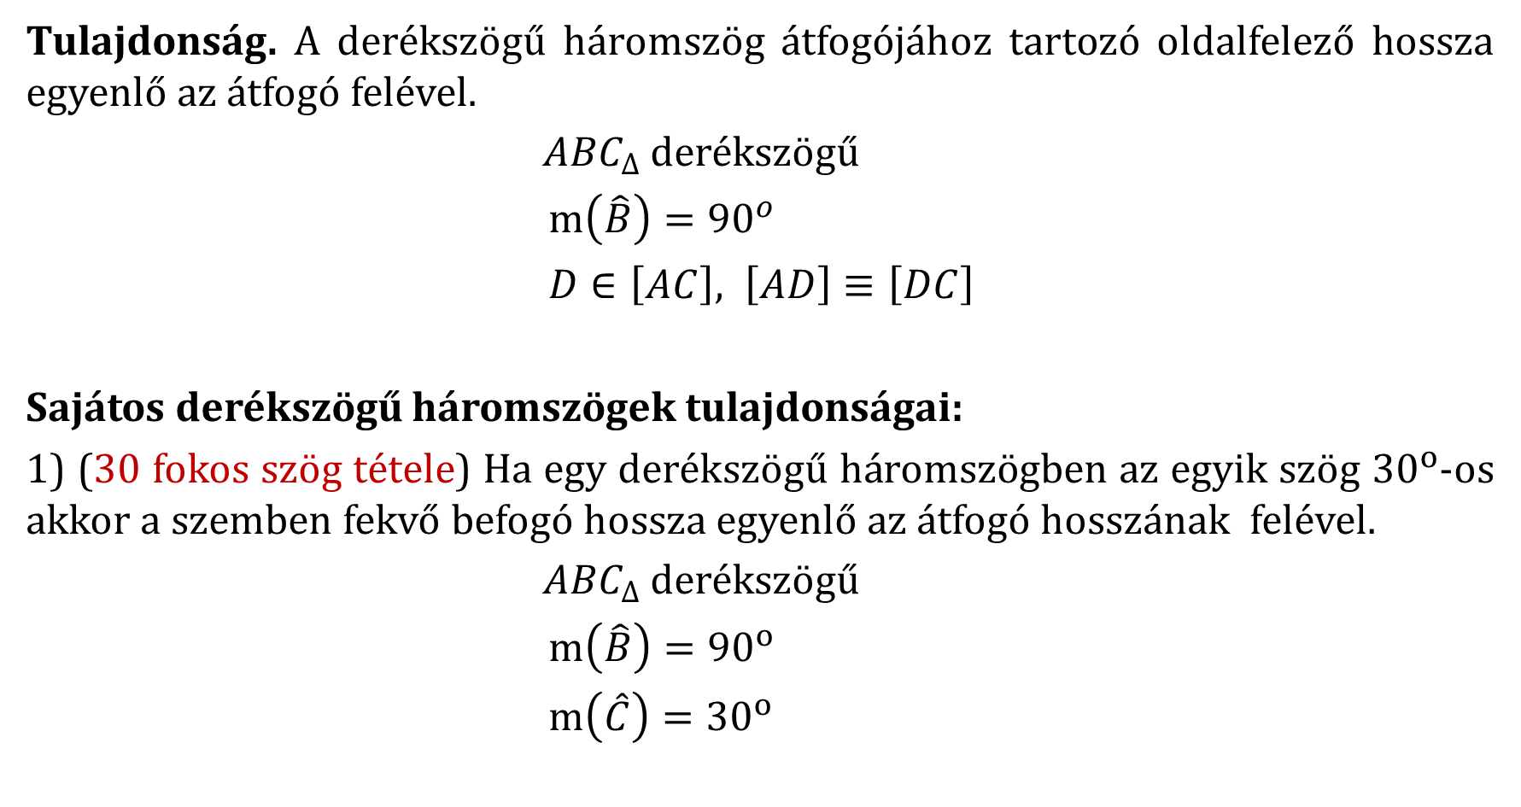
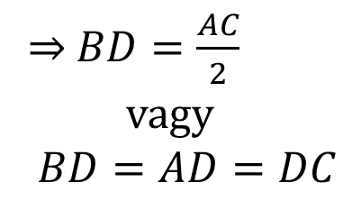


A derékszögű háromszög
Tulajdonság. A derékszögű háromszög átfogójához tartozó oldalfelező hossza egyenlő az átfogó felével.
${ABC}_{∆}$ derékszögű
m$\left(\hat{B}\right)={90}^{o}$
$D∈\left[AC\right], \left[AD\right]≡\left[DC\right]$
Sajátos derékszögű háromszögek tulajdonságai:
1) (30 fokos szög tétele) Ha egy derékszögű háromszögben az egyik szög ${30}^{o}$-os akkor a szemben fekvő befogó hossza egyenlő az átfogó hosszának felével.
${ABC}_{∆}$ derékszögű
m$\left(\hat{B}\right)={90}^{o}$
m$\left(\hat{C}\right)={30}^{o}$
A
D
⇒ $BD=\frac{AC}{2}$
vagy
$$BD=AD=DC$$
B
C
A
⇒ $AB=\frac{AC}{2}$
B
$${30}^{o}$$
C

Slide 19


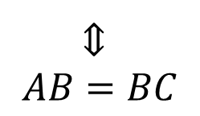
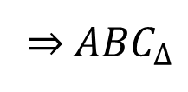
2) Ha egy derékszögű háromszögben az egyik szög 45º-os akkor a háromszög egyenlő szárú.
${ABC}_{∆}$ derékszögű
m$\left(\hat{B}\right)={90}^{o}$
m$\left(\hat{C}\right)={45}^{o}$
A
⇒${ ABC}_{∆}$
egyenlő szárú, derékszögű
⇕
$$AB=BC$$
$${45}^{o}$$
B
C

Slide 20

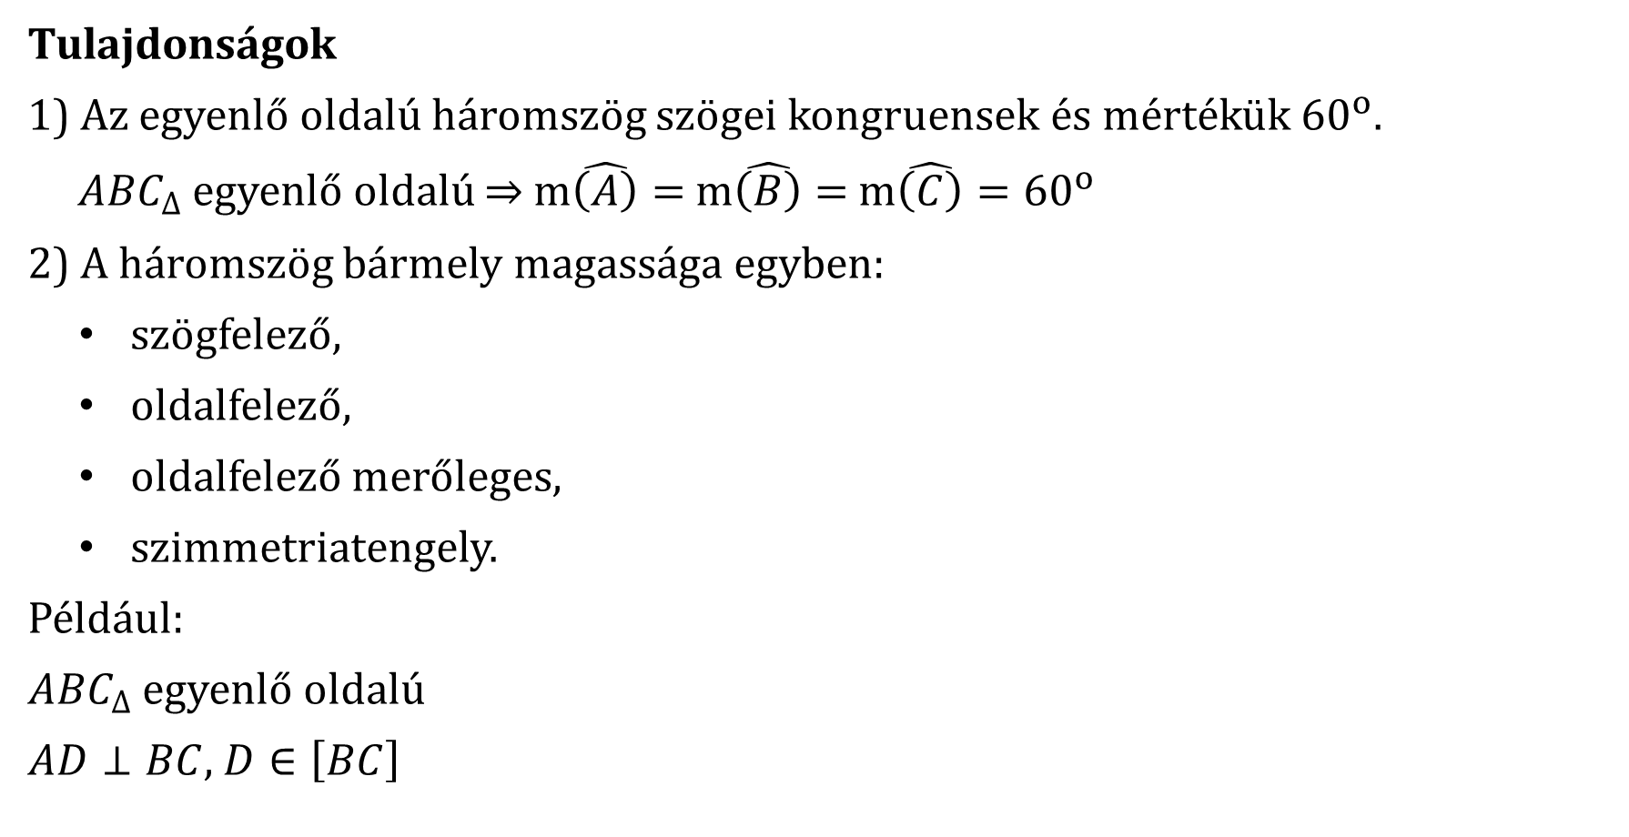

Az egyenlő oldalú háromszög
Tulajdonságok
1) Az egyenlő oldalú háromszög szögei kongruensek és mértékük ${60}^{o}.$
${ABC}_{∆}$ egyenlő oldalú $⇒$ m$\hat{\left(A\right)}=$ m$\hat{\left(B\right)}=$ m$\hat{\left(C\right)}={60}^{o}$
2) A háromszög bármely magassága egyben:
szögfelező,
oldalfelező,
oldalfelező merőleges,
szimmetriatengely.
Például:
${ABC}_{∆}$ egyenlő oldalú
$AD⊥BC$, $D∈\left[BC\right]$
A
$${60}^{o}$$
B
C
D
$$⇒\hat{BAD}≡\hat{DAC}$$
$\left[BD\right]≡\left[DC\right]$

Slide 21



Legyen $AB=BC=AC=a$.
A háromszög magassága: $AD=\frac{a\sqrt{3}}{2}$
A háromszög területe: $T_{{ABC}_{∆}}=\frac{a^{2}\sqrt{3}}{4}$
A háromszög apotémája (beírt kör sugara): $OD=$ $\frac{a\sqrt{3}}{6}$
A háromszög köré írt kör sugara: $AO=R=$ $\frac{a\sqrt{3}}{3}$
A
$$R$$
$$a$$
O
B
D
C

Slide 22

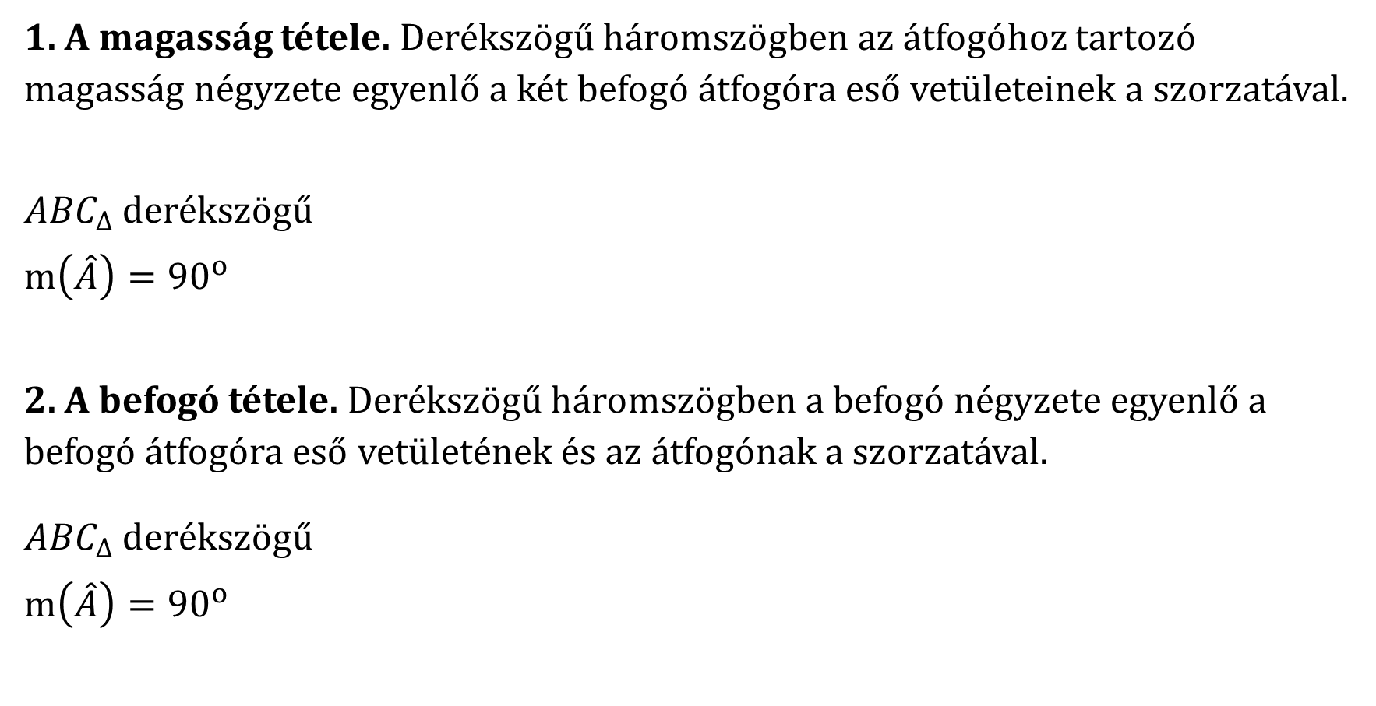

4. Metrikus összefüggések a derékszögű háromszögben
1. A magasság tétele. Derékszögű háromszögben az átfogóhoz tartozó magasság négyzete egyenlő a két befogó átfogóra eső vetületeinek a szorzatával.
${ABC}_{∆}$ derékszögű
m$\left(\hat{A}\right)={90}^{o}$
2. A befogó tétele. Derékszögű háromszögben a befogó négyzete egyenlő a befogó átfogóra eső vetületének és az átfogónak a szorzatával.
${ABC}_{∆}$ derékszögű
m$\left(\hat{A}\right)={90}^{o}$
A
$\underset{⇒}{Mag.t.}$ ${AD}^{2}=BD∙DC$
B
C
D
$\underset{⇒}{Bef.t.}$ ${AB}^{2}=BD∙BC$
${AC}^{2}=DC∙BC$

Slide 23

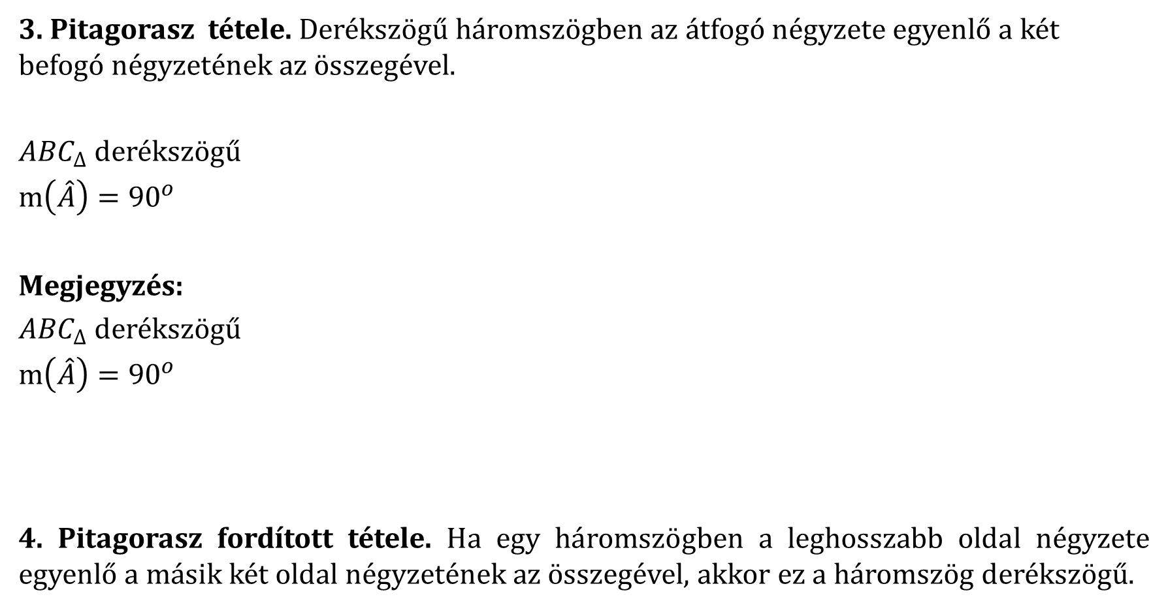
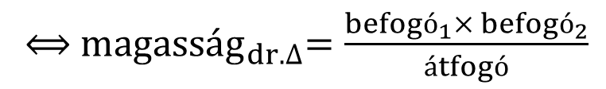
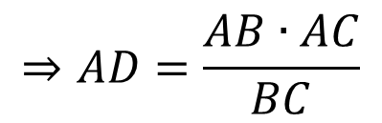
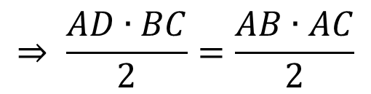
3. Pitagorasz tétele. Derékszögű háromszögben az átfogó négyzete egyenlő a két befogó négyzetének az összegével.
${ABC}_{∆}$ derékszögű
m$\left(\hat{A}\right)={90}^{o}$
Megjegyzés:
${ABC}_{∆}$ derékszögű
m$\left(\hat{A}\right)={90}^{o}$
4. Pitagorasz fordított tétele. Ha egy háromszögben a leghosszabb oldal négyzete egyenlő a másik két oldal négyzetének az összegével, akkor ez a háromszög derékszögű.
A
$\underset{⇒}{Pit.t.}$ ${BC}^{2}={AB}^{2}+{AC}^{2}$
B
D
C
$$⇒ \frac{AD∙BC}{2}=\frac{AB∙AC}{2}$$
$$⇒AD=\frac{AB∙AC}{BC}$$
⟺${ magasság}_{dr.∆}=\frac{{befogó}_{1}× {befogó}_{2}}{átfogó}$

Slide 24
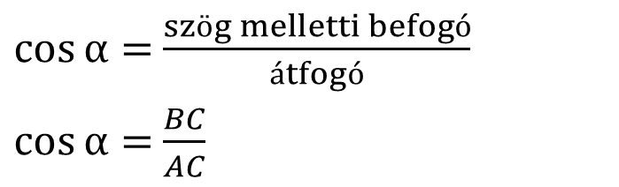


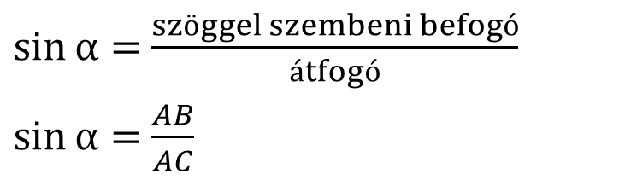

Szögfüggvények
A
Derékszögű háromszögben:
$$α$$
B
C
$\sin{α=}$ $\frac{szöggel szembeni befogó}{átfogó}$
$\sin{α=}$ $\frac{AB}{AC}$
$\cos{α=}$ $\frac{szög melletti befogó}{átfogó}$
$\cos{α=}$ $\frac{BC}{AC}$
$\operatorname{tg}{α=}$ $\frac{szöggel szembeni befogó}{szög melletti befogó}$
$\operatorname{tg}{α=}$ $\frac{AB}{BC}$
c$tg α=\frac{szög melletti befogó}{szöggel szembeni befogó}$
c$tg α=\frac{BC}{AB}$

Slide 25
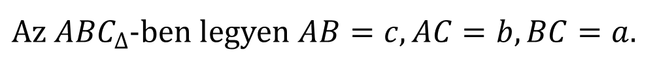
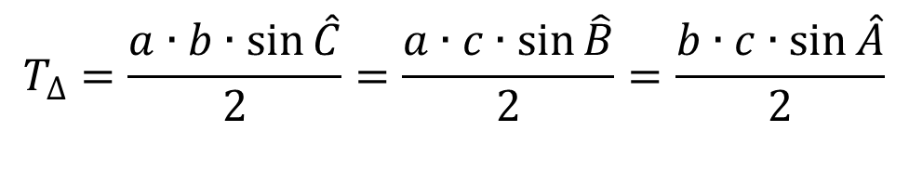



A terület kiszámítása szögfüggvény segítségével
${Az ABC}_{∆}$-ben legyen $AB=c, AC=b, BC=a.$
A
$$T_{∆}=\frac{a∙b∙\sin{\hat{C}}}{2}=\frac{a∙c∙\sin{\hat{B}}}{2}=\frac{b∙c∙\sin{\hat{A}}}{2}$$
$$b$$
$$c$$
B
C
$$a$$
Megjegyzés
A fenti képletet főleg olyan feladatok megoldása esetén használjuk, amikor
meg kell határozni egy szög szinuszát és a háromszög nem derékszögű.

Slide 26
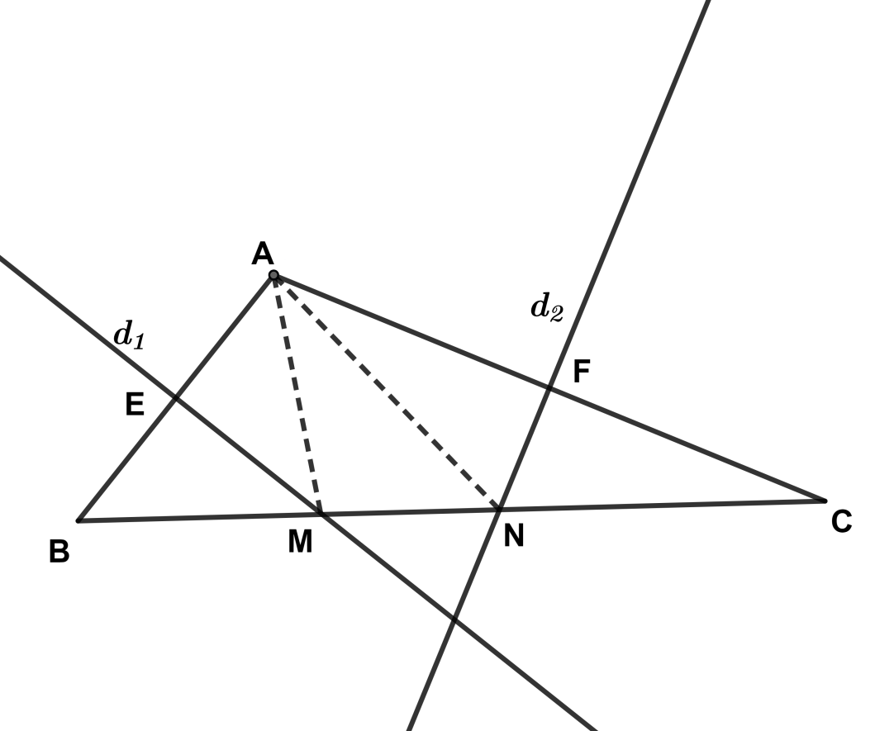
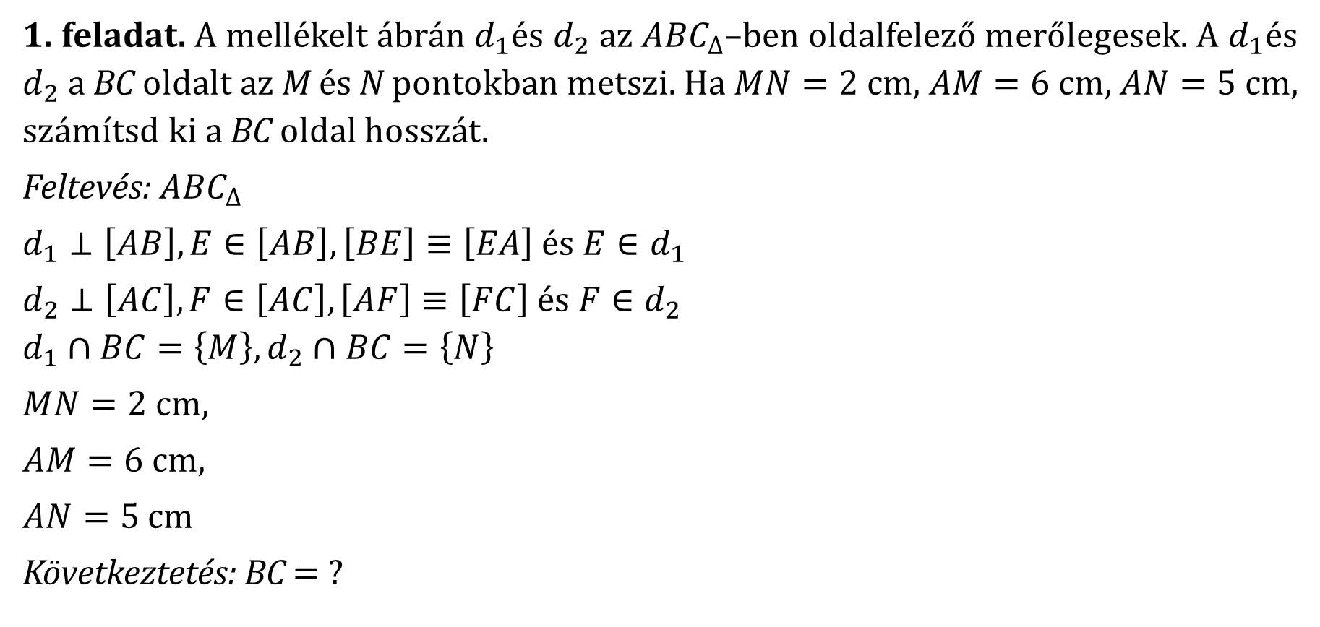
5. Megoldott feladatok
1. feladat. A mellékelt ábrán $d_{1}$és $d_{2}$ az ${ABC}_{∆}$–ben oldalfelező merőlegesek. A $d_{1}$és $d_{2}$a BC oldalt az M és N pontokban metszi. H$a MN=2$ cm, $AM=6$ cm, $AN=5$ cm, számítsd ki a BC oldal hosszát.
Feltevés: ${ABC}_{∆}$
$d_{1}⊥\left[AB\right], E∈\left[AB\right],\left[BE\right]≡\left[EA\right]$ és $E∈d_{1}$
$d_{2}⊥\left[AC\right], F∈\left[AC\right],\left[AF\right]≡\left[FC\right]$ és $F∈d_{2}$
$$d_{1}∩BC=\left\{M\right\},d_{2}∩BC=\left\{N\right\}$$
$MN=2$ cm,
$AM=6$ cm,
$AN=5$ cm
Következtetés: BC $= ?$

Slide 27


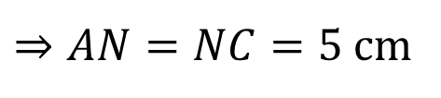
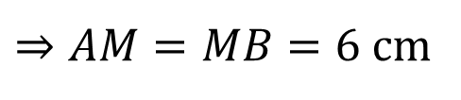
Bizonyítás:
$d_{1}$ oldalfelező merőleges
$M∈$ $d_{1}$
$d_{2}$ oldalfelező merőleges
$N∈$ $d_{2}$
$$BC=BM+MN+NC$$
$$BC=6 cm+2 cm+5 cm$$
$BC=13$ cm
$⇒AM=MB=6$ cm
$⇒AN=NC=5$ cm

Slide 28






2. feladat. A mellékelt ábrán $A′, B′$és $C′$ az ${ABC}_{∆}$ oldalainak felezőpontjai. Számítsuk ki:
a) $\frac{AG}{AA′}$ +$\frac{BG}{BB′}$ + $\frac{CG}{CC′}$
b) $\frac{AA′}{GA′}$ +$\frac{BB′}{GB′}$ +$\frac{CC′}{GC′}$
c) ha $AG = 10 cm$számítsuk ki $AA^{′}$ hosszát.
Feltevés: ${ABC}_{∆}$
${ A}^{′}∈\left[BC\right]:\left[BA′\right]≡\left[A^{′}C\right]$
${ B}^{′}∈\left[AC\right]:\left[AB′\right]≡\left[B^{′}C\right]$
${ C}^{′}∈\left[AB\right]:\left[AC′\right]≡\left[C^{′}B\right]$
Következtetés: a) $\frac{AG}{AA′}$ +$\frac{BG}{BB′}$ + $\frac{CG}{CC′}=?$
b) $\frac{AA′}{GA′}$ +$\frac{BB′}{GB′}$ +$\frac{CC′}{GC′}=?$
c)ha $AG = 10 cm, AA^{′}= ?$
$$A$$
B$′$
C$′$
$$G$$
C
A$′$
B

Slide 29






Bizonyítás:
Feltevésből ⇒ G súlypont, ezért
a) $\frac{AG}{AA′}$ + $\frac{BG}{BB′}$ + $\frac{CG}{CC′}$ = $\frac{\frac{2}{3}∙AA′}{AA′}$ + $\frac{\frac{2}{3}∙BB′}{BB′}$ + $\frac{\frac{2}{3}∙CC′}{CC′}$ $=$ $\frac{2}{3}$ + $\frac{2}{3}$ + $\frac{2}{3}$ $=$ $\frac{6}{3}$ $=$ 2
b) $\frac{AA′}{GA′}$ +$\frac{BB′}{GB′}$ +$\frac{CC′}{GC′}$ $=$ $\frac{AA′}{\frac{1}{3}∙AA′}$ +$\frac{BB′}{\frac{1}{3}∙BB′}$ +$\frac{CC′}{\frac{1}{3}∙CC′}$ = 3 + 3 + 3 $=$ 9
c) $AG = 10$cm $⇒ GA^{′}=AG:2=10:2=$ 5 cm $⇒$
$⇒AA^{′}=AG+GA^{′}=10+5=15$ cm
$$A$$
B$′$
C$′$
$$G$$
C
A$′$
B

Slide 30



3. feladat. Egy $ABC$ derékszögű háromszögben m$\left(\hat{B}\right)={90}^{o}$, m$\left(\hat{A}\right)={60}^{o}$és AC = 12 cm.
Számítsuk ki a háromszög magasságának hosszát és a háromszög területét!
Feltevés: ${ABC}_{∆}$ derékszögű
m$\left(\hat{B}\right)={90}^{o}$
m$\left(\hat{A}\right)={60}^{o}$
AC = 12 cm
$BD⊥AC, D∈\left(AC\right)$
Következtetés: $T_{{ABC}_{∆}}= ?,$ $BD= ?$
Bizonyítás:
Ha m$\left(\hat{A}\right)={60}^{o}⇒$ m$\left(\hat{C}\right)={90}^{o}−$m$\left(\hat{A}\right)={90}^{o}−{60}^{o}={30}^{o}$
${ABC}_{∆}$ derékszögű
m$\left(\hat{B}\right)={90}^{o}$
m$\left(\hat{C}\right)={30}^{o}$
C
12
D
$${60}^{o}$$
B
A
6
$\underset{⇒}{{30}^{o}T}$ $AB=\frac{AC}{2}=\frac{12}{2}=6$ cm

Slide 31


${ABC}_{∆}$ derékszögű
m$\left(\hat{B}\right)={90}^{o}$
$BD=\frac{AB∙BC}{AC}=\frac{6∙6\sqrt{3}}{12}=3\sqrt{3}$cm
$T_{ABC}$ = $\frac{AB∙BC}{2}$ = $\frac{6∙6\sqrt{3}}{2}$ = 18$\sqrt{3}$ ${cm}^{2}$
$\underset{⇒}{Pit.t.}$ ${AC}^{2}={AB}^{2}+{BC}^{2}$
${BC}^{2}$ $= {AC}^{2}$ – ${AB}^{2}$
${BC}^{2}$ $=$ ${12}^{2}$ – $6^{2}$
${BC}^{2}$ $=$ 144 – 36
$BC$ $=$ $\sqrt{108}$
$BC$ $=$ $6\sqrt{3}$ cm

Slide 32


4. feladat. Egy ABC háromszög oldalai rendre 20 cm, 21 cm és 29 cm. Számítsuk ki a leghosszabb oldalhoz tartozó oldalfelező hosszát.
Feltevés: ${ABC}_{∆}$
$D ∈\left[BC\right]:\left[BD\right]≡\left[DC\right]$
$AB=20$ cm
$AC=21$ cm
$BC=29$ cm
Következtetés: $AD= ?$
Bizonyítás:
${{BC}^{2}=AB}^{2}$ + ${AC}^{2}$
${29}^{2}=$ ${20}^{2}$ + ${21}^{2}$
$$841=400+441$$
$841=841$ igaz $⇒{ABC}_{∆}$ derékszögű, m$\left(\hat{A}\right)={90}^{o}$
${ABC}_{∆}$ derékszögű, m$\left(\hat{A}\right)={90}^{o}$
$$D∈\left[AC\right], \left[AD\right]≡\left[DC\right]$$
A
21
20
B
C
D
29
⇒ AD $=\frac{BC}{2}$ $=$ $\frac{29}{2}$ $=$ 14,5 cm

Slide 33

6. Házi feladat
1. Az ABC háromszögben $A′, B′$és $C′$ rendre a $BC, AC és AB$ oldalak felezőpontjai. Számítsd ki:
a) $\frac{AA′}{AG}$ + $\frac{BB′}{BG}$ + $\frac{CC′}{CG}$ b) $\frac{BB′}{BG}$ ∙ $\frac{AG}{AA′}$ ∙ $\frac{CG}{GC′}$
2. Az ABC háromszögben $\left(AD\right.$ az $\hat{A}$ szög szögfelezője. Ha m$\left(\hat{B}\right)={71}^{o}$és
m$\left(\hat{C}\right)={45}^{o},$számítsd ki az $\hat{ADC}$ szög mértékét.
3. Az ABC háromszögben $BC = 10$cm, $AB = 6$cm és a BC oldalhoz tartozó oldalfelező $AD = 5$cm. Számítsd ki az ABC háromszög kerületét.

Slide 34

4. Egy ${ABC}_{⧍}$ oldalai $AB =$8 cm, $BC=$5 cm és $AC =$7 cm hosszúságúak.
a) Igazold, hogy a háromszög területe 10$\sqrt{3}$ ${cm}^{2}$.
b) Számítsd ki sin $\hat{B}$-t.
5. Egy ABCD négyszögben $AB = 6$cm, $AD = 2\sqrt{2}$ cm és $AC =10\sqrt{2}$ cm.
Ha m$\hat{(BAD})$ $=$ ${75}^{o}$ és m$(\hat{BAC) }=$ ${45}^{o}$, igazold, hogy a négyszög területe 40 ${cm}^{2}$.

Slide 35
Jó munkát, sok sikert!
Kutos Tünde-Emese matematikatanár
Kolozsvári Református Kollégium
Durugy Pál matematikatanár
Várfalvi Általános Iskola

